Slide 1

Trabajo colaborativo

Slide 2
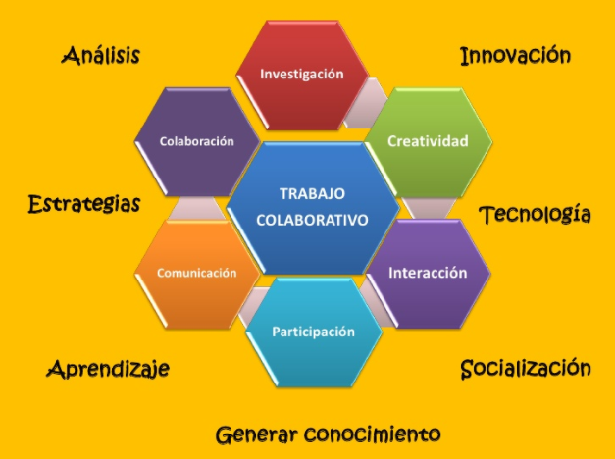
Esta conformado por conocimientos, materiales e ideas con la finalidad de compartirlos, normalmente de forma desinteresada para construir un conocimiento común que se pueda utilizar globalmente.
También se define como aquellos procesos intencionales de un grupo para alcanzar objetivos específicos, más que herramientas de dar soporte y facilitar este tipo de aportes. Un ejemplo de esto son las llamadas tecnologías de la información y la comunicación. Este concepto surge a partir de las posibilidades que ofrece Internet para participar en proyectos masivos, lo que se ha convertido en un modo común de trabajo libre.

Slide 3
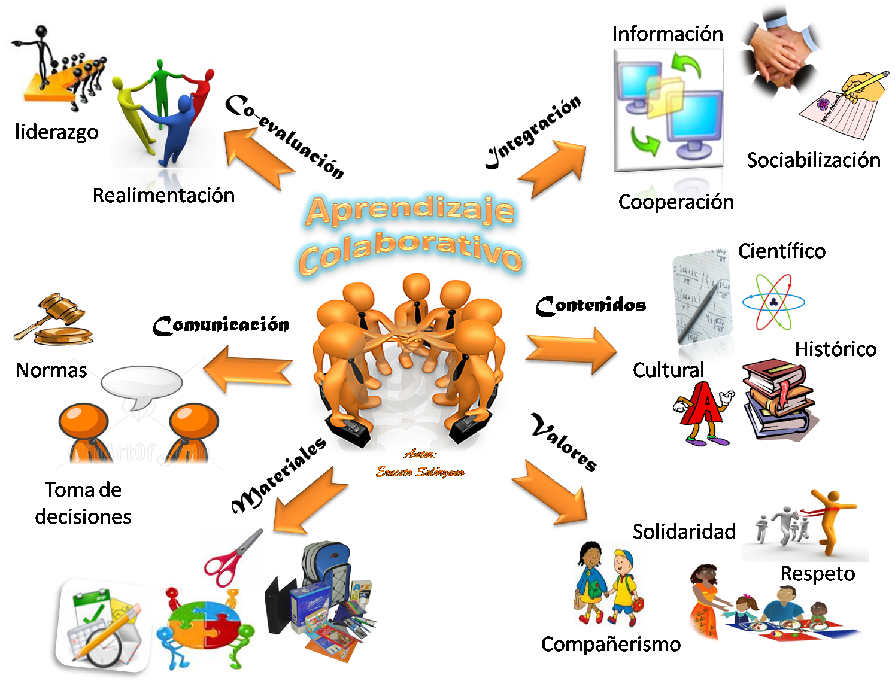

Slide 4

El trabajo colaborativo es también llamado producción entre pares (peer production) o colaboración de masas (mass collaboration en inglés). El término fue acuñado por Yochai Benkler, catedrático de la Facultad de Derecho de la Universidad de Harvard. Está basado en los principios filosóficos del bien común y del altruismo y en unos cuantos principios operativos, con enfoque por resultados, que guían al proyecto, y que comparten quienes toman parte en él, generalmente voluntarios, que son expertos o al menos conocedores de la información que ponen de manera abierta, es decir a disposición de quien la quiera. Yochai Benkler describe al trabajo colaborativo como el sistema de producción, distribución y consumo de bienes de información que se caracteriza por acciones individuales descentralizadas, ejecutadas a través de medios ampliamente distribuidos y ajenos al mercado.

Slide 5
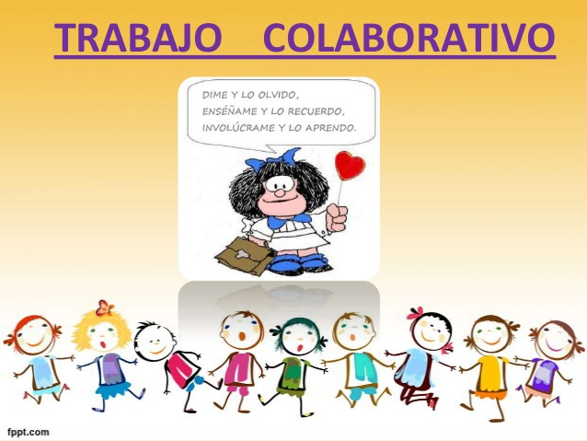
La base del trabajo colaborativo es la de compartir el conocimiento. Es un trabajo masivo, en el sentido de los medios de comunicación de masas, como la prensa, la radio y la televisión, que son vistos simultáneamente por muchas personas ubicadas en distintos sitios y sin contacto entre sí, pero unidos por ese medio de comunicación. Por eso, Marshall McLuhan llamó medios de comunicación masiva a todos los que "unen" momentáneamente a los usuarios de esos medios, que consideró forman una masa sin cohesión, que interactúan con el medio de comunicación, pero no entre sí, ni forman grupos, ni dependen de la retroalimentación.

Slide 6
El trabajo colaborativo masivo puede desarrollarse en forma individual, sin perder su característica de grupal.
Objetivos: de la organización que desea compartir conocimiento; particulares, proyecto bien definido.
Ambiente: software abierto y participación individual.
Motivación: las personas involucradas están convencidas de la necesidad de compartir conocimiento, y gustan del proyecto. La Wikipedia es el ejemplo más grande y universal de trabajo colaborativo.
Tipo de proceso: se formaliza en los resultados.
Aporte individual: conocimiento y experiencia personal para compartir conocimientos con personas conocidas o desconocidas, con quienes generalmente no se tiene contacto, y que ni siquiera es necesario que hablen el mismo idioma o que compartan intereses en otros ámbitos que no sean los del conocimiento y de la base de datos que se desarrolla y perfecciona.
Elementos de ayuda: Contar con canales de comunicación abiertos y siempre disponibles (plataformas web, teléfonos móviles, etc).
Reglas rígidas, definidas previamente por quien inicia el proyecto.
Productividad: la finalidad es compartir conocimientos. Se mide por el número de consultas y de información que los usuarios van estableciendo. En el caso de Wikipedia también puede medirse por la cooperación monetaria que dan sus usuarios a cambio de que el proyecto se conserve abierto y sin publicidad.
Preocupación: compartir la mejor información para mejorar el conocimiento universal.
Software: está a cargo de quien lanza el proyecto y lo mantiene operando.

Slide 7


Gracias

